Slide 1
Гимн России
Россия — священная наша держава,
Россия — любимая наша страна.
Могучая воля, великая слава —
Твоё достоянье на все времена!
Славься, Отечество наше свободное,
Братских народов союз вековой,
Предками данная мудрость народная!
Славься, страна! Мы гордимся тобой!

Slide 2
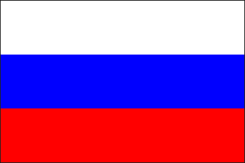
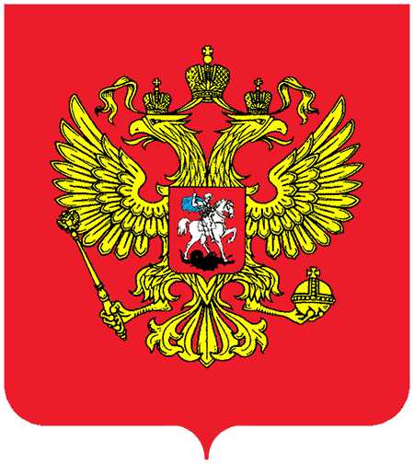
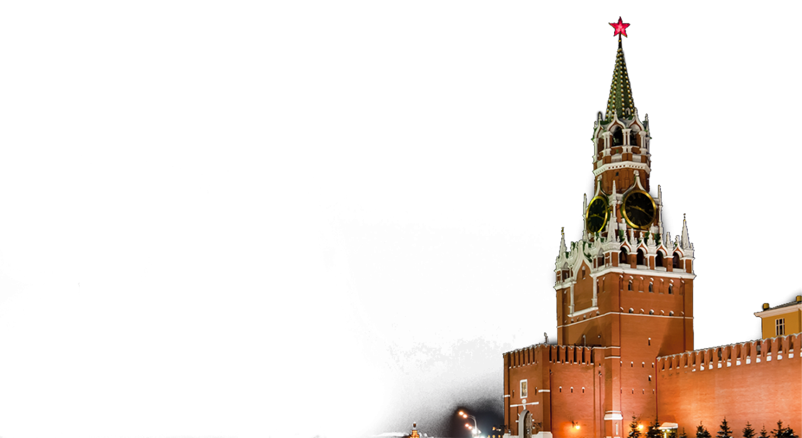
Государственные символы России

Slide 3
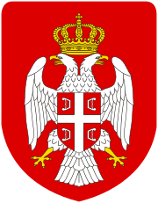
Герб России
Почему именно орёл?
Орёл – царь птиц.
Птица орёл один из символов власти, могущества, мудрости.
Почему двуглавый орёл?
Россия расположена на двух частях света – Европа и Азия. Головы орла смотрят на Восток и Запад.
Что обозначают короны?
Короны на головах означают власть над востоком и западом, а третьа корона символизирует единство российских земель.

Slide 4
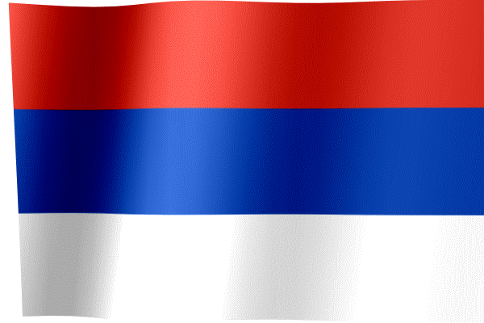
Флаг России
Что символизируют три цветные полосы?
- чистота, благородство
- небо, духовность, вера
- героизм, великодушие

Slide 5
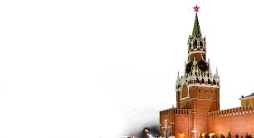
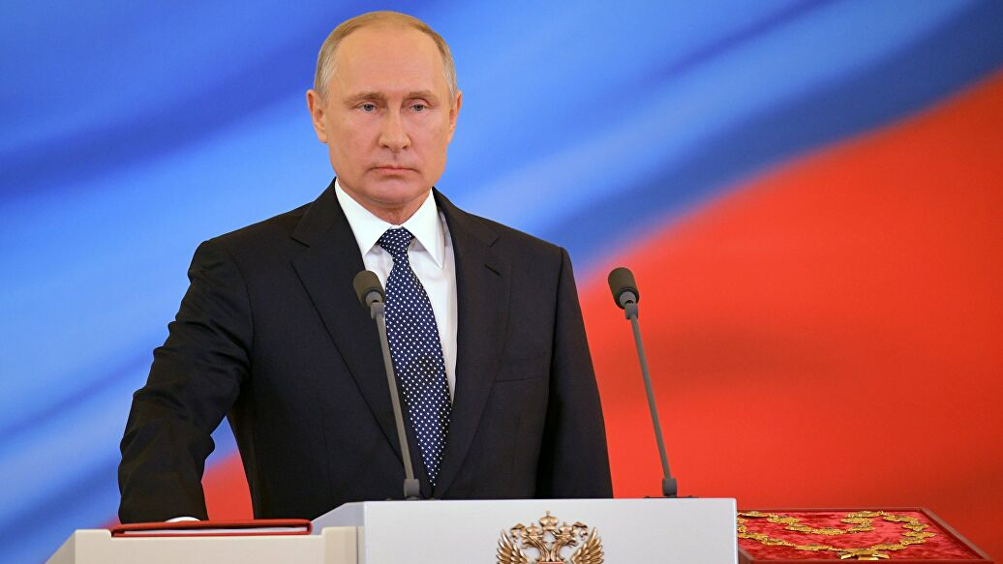
Президент
Российской Федерации
Владимир Владимирович Путин

